Slide 1
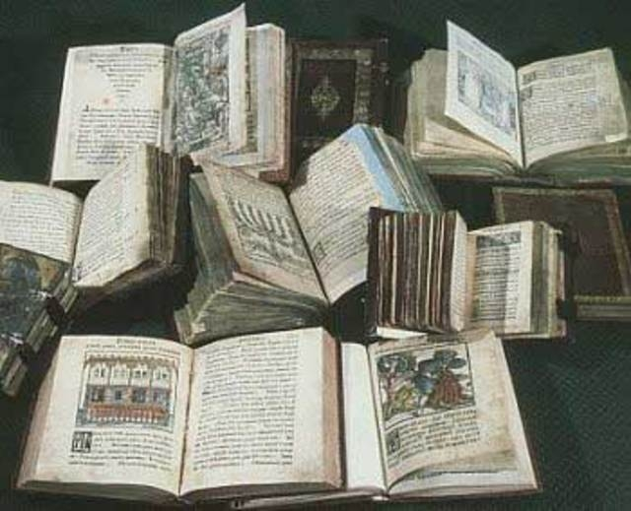
Література
стародавнього Риму

Slide 2
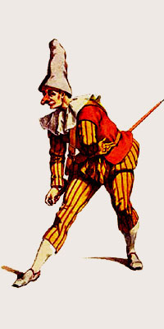
Виникнення римської поезії і драми в середині II ст. до н.е.
священна пісня (carmen)
Сатиричні вірші
народної драми
ателлани

Slide 3
Ранні форми римської прози
До древніх часів відноситься і початок римської прози. У ранню епоху з'являються писані закони, договори, богослужбові книги. Умови суспільного життя сприяли розвитку красномовства. Деякі з виголошених промов були записані.
Цицерону, наприклад, була відома мова Аппія Клавдія Цека, виголошена в сенаті з приводу пропозиції Пірра укласти з ним мир. Знаходимо ми вказівки і на те, що вже в ранню епоху з'являються в Римі надгробні мови.

Slide 4
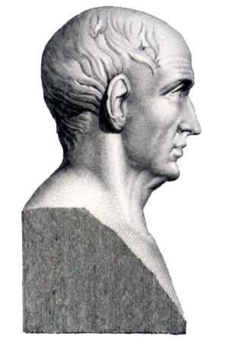
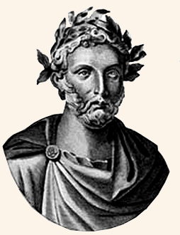
Перші римські поети
Плавт
Теренцій
Сатири Луцілія

Slide 5
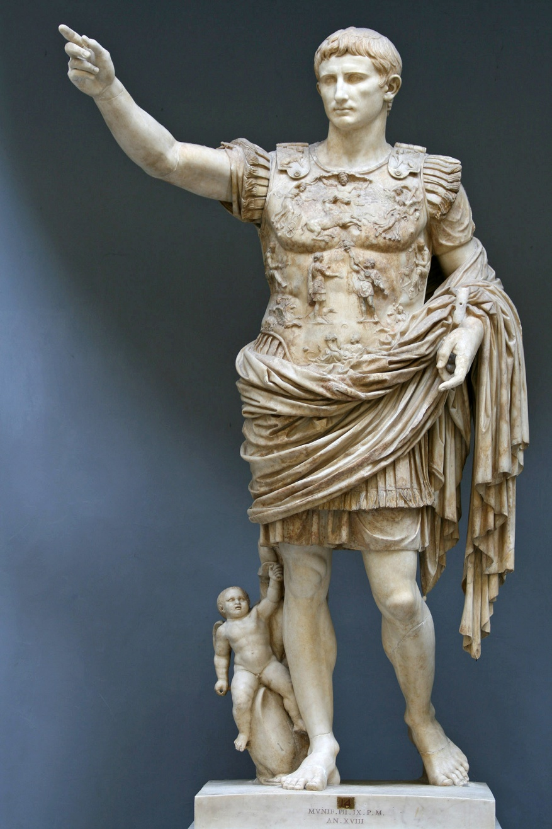
Гай Юлій Цезар
Чільне місце в римській літературі кінця Республіки займає Гай Юлій Цезар. За ним утвердилася слава другого, після Цицерона, римського оратора. Чудовими і за формою і за змістом є його військові мемуари, відомі під назвою «Записок про галльську війну» і «Записок про громадянську війну». Йому належали й інші, не дійшли до нас твори. Як оратор Цезар примикав до аттицистами.

Slide 6
Римська поезія I ст. до н. е..
Останній століття Республіки відзначений не тільки розквітом латинської прози, але й видатними успіхами в області поетичної творчості. Версифікації вчили в школах, і вміння складати, вірші було ознакою хорошого тону.
Лукрецій

Slide 7
Літературне життя в епоху Августа
Епоха Августа - період розквіту римської культури. У його час були створені такі твори літератури і мистецтва, які придбали всесвітньо-історичне значення і протягом багатьох століть залишалися зразками. Ці твори - результат багатовікового розвитку римської культури, але в той же самий час вони висловлюють ті ідейні течії, які характерні для епохи Августа.
Творчість Горація
Вергілій

Slide 8
Загальний характер літератури
Захоплення поезією характерно як для часів Нерона, так і для наступних періодів. Пліній Молодший говорить про «врожаї поетів», які жадають слухачів і шанувальників. Про те ж свідчать твори римських сатириків Марциала і Ювенала.

Slide 9
Література пізньої Римської імперії
Цей період в історії римської літератури не пройшов непомітно. Були створені твори видатні, що не поступалися пам'ятників класичної епохи. Для IV століття характерним було те, що вище суспільство залишалося ще вірно язичницькими традиціями. У літературі цього часу зберігалися ще язичницькі мотиви і лунали голоси, що виражали різкий протест проти християнства.

Slide 10
Літературна спадщина Римської цивілізації
З часом вплив античної спадщини все більше міцніло. Європейська література постійно зверталася до античності, і все більш міцною ставала зв'язок між ними. Оброблялися античні сюжети: "Антоній і Клеопатра", "Юлій Цезар" у Шекспіра, "Федра", "Британіка" у Расіна, "Медея", "Горацій", "Помпей" у Корнеля. Відтворювалися цілі п'єси: "Комедія помилок" Шекспіра повторювала "Менехмов" Плавта, а "Скупий" Мольєра - плавтовских "Ларчик". Слуги комедій Мольєра, Лопе де Вега, Гольдоні навіяні образами спритних, розумних рабів Плавта, допомагають панам влаштувати їх любовні справи. Перекладалися античні романи і в наслідування їм писалися нові.

